Slide 1




Slide 2


Tópicos
Na aula de hoje, abordaremos os seguintes tópicos
Query Builder
Knex.js
Refatorar uma aplicação usando Knex.js

Slide 3
Node.js
Query Builder

Slide 4
São funcionalidades disponibilizadas por uma biblioteca que possibilita escrever instruções SQL de maneira simplificada.
Query Builder

Slide 5
Query Builder
Knex.js

Slide 6

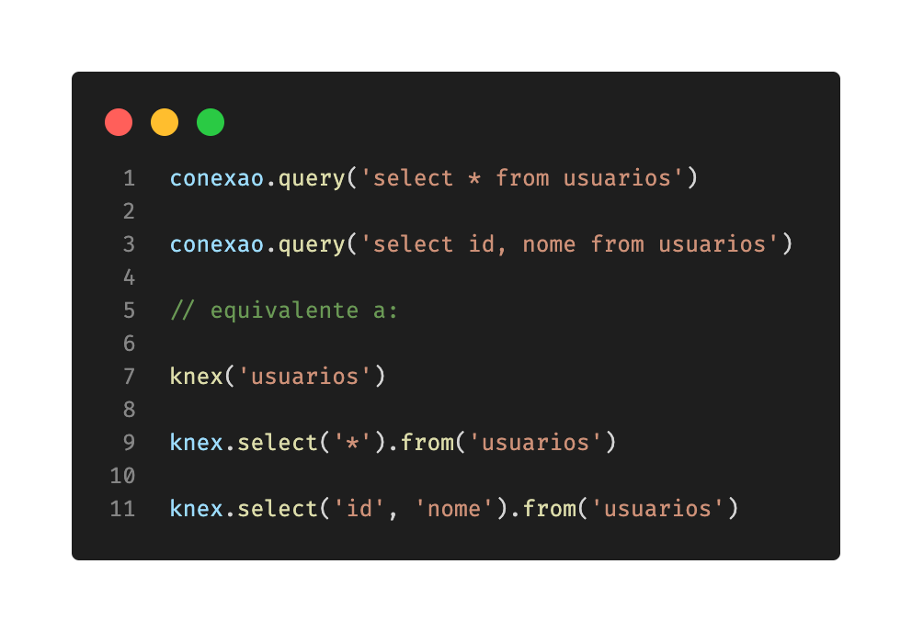
Knex.js - SELECT

Slide 7
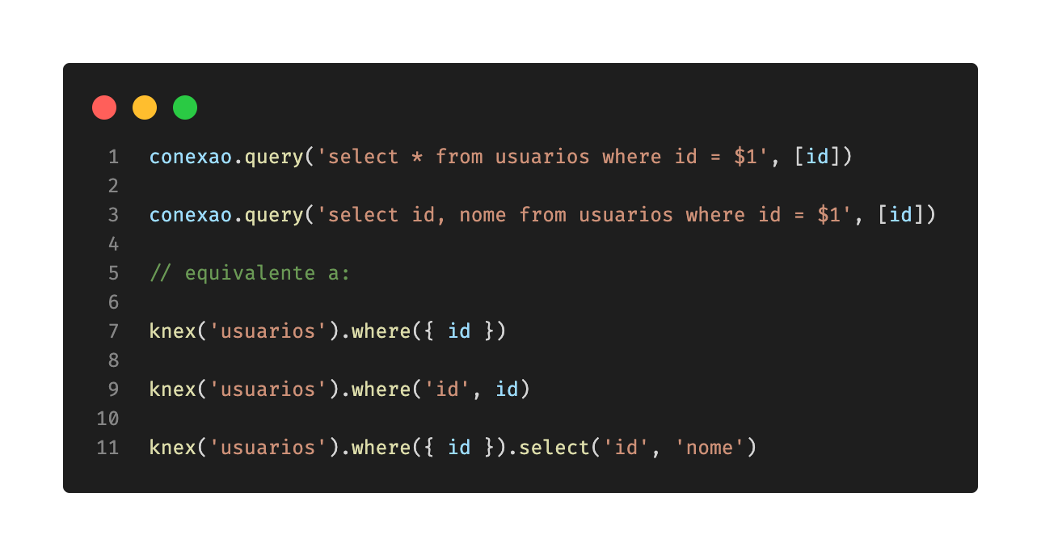
Knex.js - SELECT WHERE

Slide 8
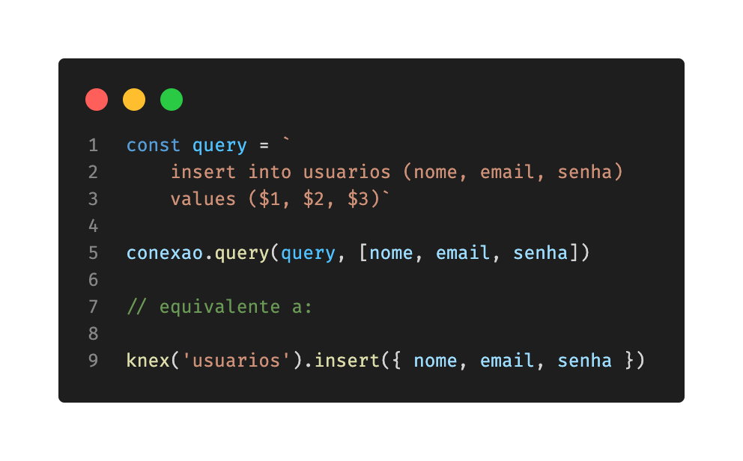
Knex.js - INSERT

Slide 9
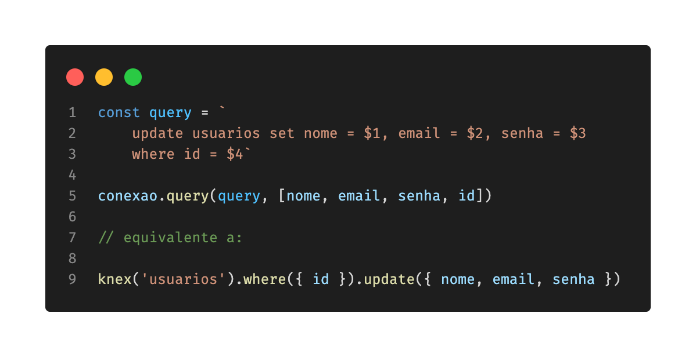
Knex.js - UPDATE

Slide 10
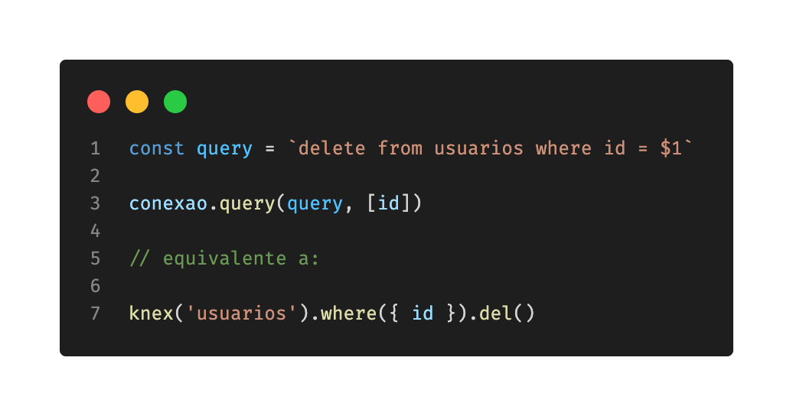
Knex.js - DELETE

Slide 11
Exercício Resolvido 2
Faça uma API com um CRUD de usuarios.
Para a tabela de usuarios será necessário existir apenas os campos id, nome, email e senha (não precisa ser criptografada).
Dica: mantenha sua API bem organizada com arquivos de rotas e controladores, por exemplo.

Slide 12

Guido Cerqueira
Professor Cubos Academy
www.cubos.academy

